Slide 1
Wolontariat 60+ Jak rozwijać i upowszechniać? DIAGNOZA

Slide 2
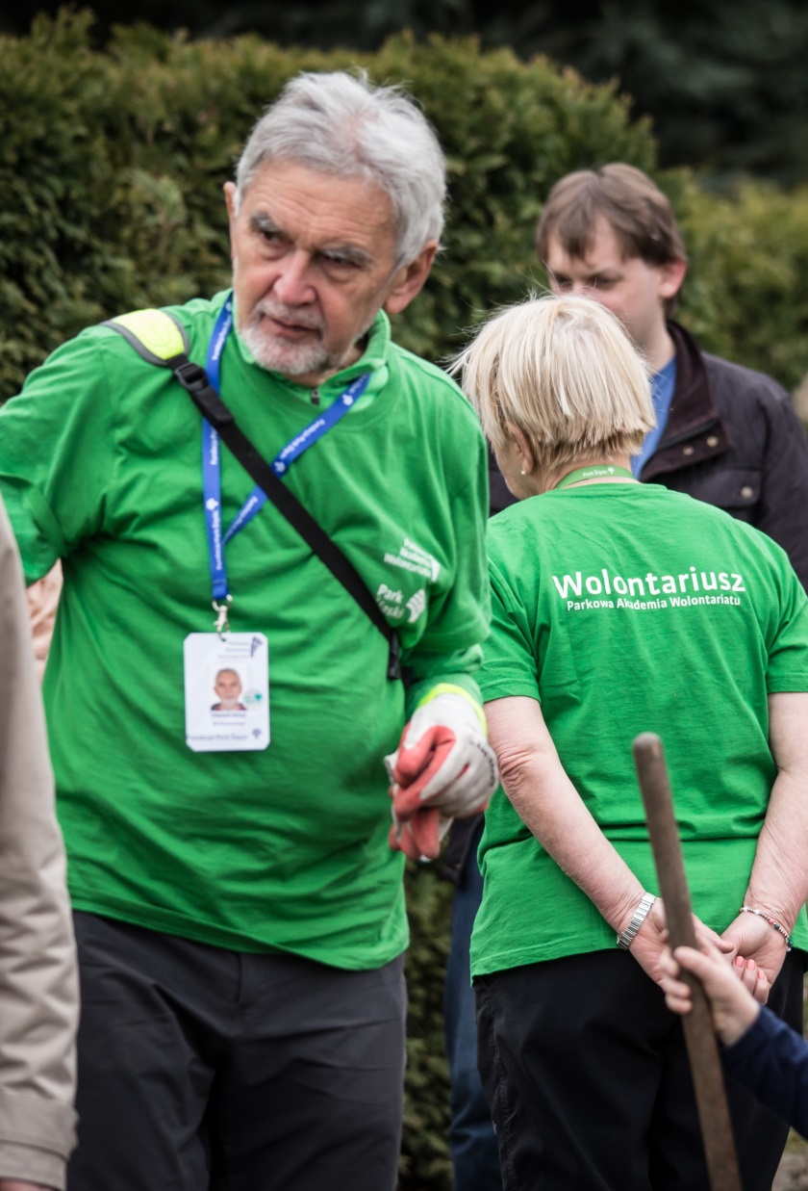
Kto z nich jest wolontariuszem?
Prawda czy fałsz?
Dziadek, który co tydzień niezależnie od pogody opiekuje się wnukiem, bo POMAGA
Pilny i solidny uczestnik zajęć językowych , bo Z WŁASNEJ WOLI bierze udział
Miła bileterka, która ZA DARMO pracuje w Multikinie
Maria i Edward (po prawej):
z własnej woli
bezpłatnie
pracują na rzecz Fundacji Park Śląski

Slide 3
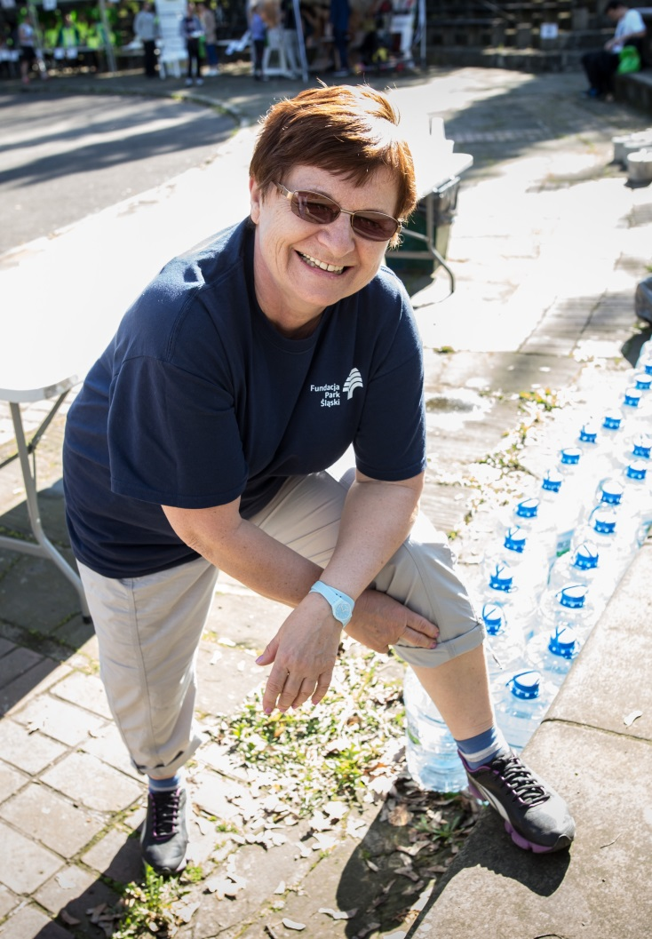
Czy wolontariusze są wśród nas?
Na świecie i w Polsce
Na świecie:
Wolontariuszami jest 1 mld osób, większe są tylko Chiny i Indie
Szósta potęga gospodarcza na świecie
W Polsce:
Praca społeczna w organizacjach i instytucjach odpowiadała pracy ponad 200 tys. pełnoetatowych pracowników. Wartość wolontariatu świadczonego w organizacjach oszacowano na ok. 8,6 mld zł rocznie, a to stanowi ok. 0,6 proc. PKB uwzględniającego wartość wolontariatu (GUS, 201)

Slide 4
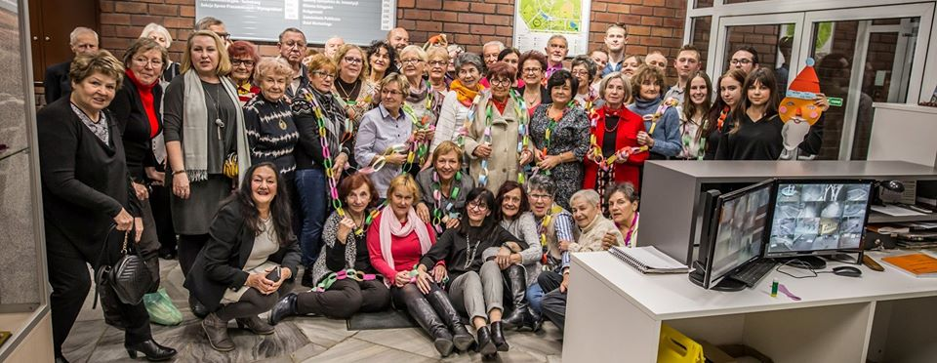
Zostałam wolontariuszką, bo…
Czyli co było na początku
Halina – w utw tylko słuchała, a chciała działać
Adela – nikogo tu nie znała, szukała ludzi
Wiktoria – chciała coś zrobić dla Parku, bo 70 lat temu sadziła tu drzewa, więc to jej miejsce
Małgosia – roznosi ją energia
Grażyna, Czesia, Ela – wsiadły do samochodu i przyjechały sprawdzić, co to jest
Danka – inni z grupy szli pomagać, to ona też
Wanda – zaprosiła osoba, którą ona lubi
Tosia – wcześniej był tu jej mąż, ale zmarł, więc przyszła ona
Janka – zaczepił ją mężczyzna: „źle chodzisz z kijami; przyjdź, nauczymy cię”. Przyszła, uczyli wolontariusze, została
Grażyna – chciała się odwdzięczyć
Youn – chciała nauczyć się języka polskiego

Slide 5
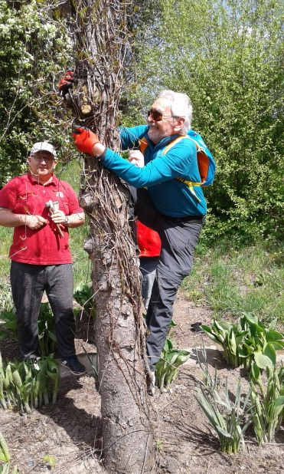
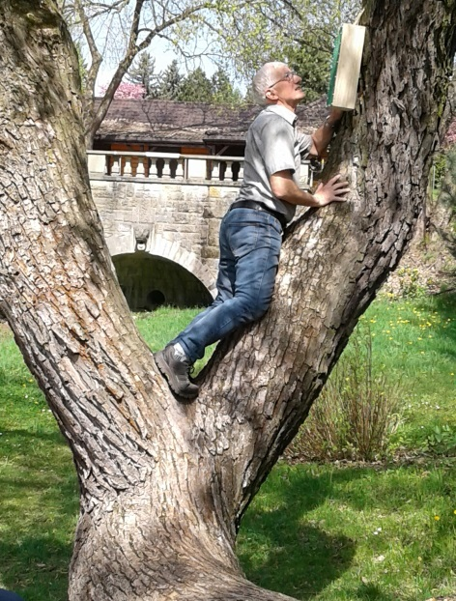
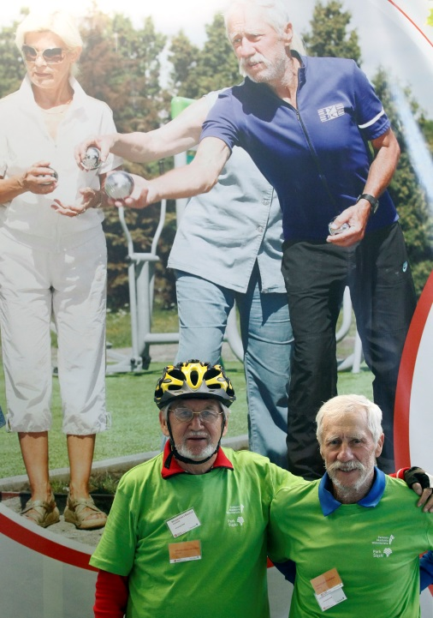
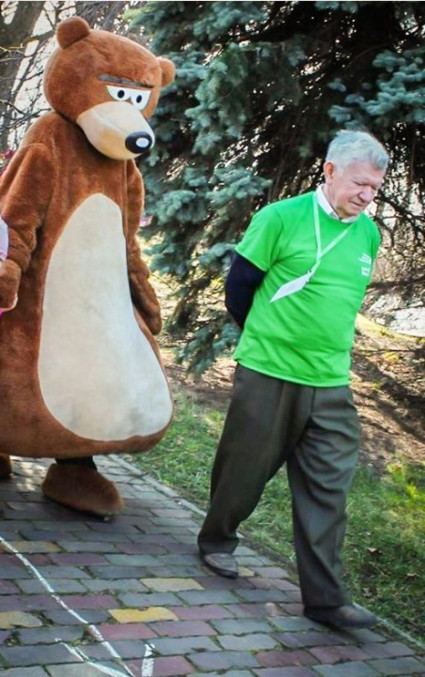
Zostałem wolontariuszem, bo…
Czyli co było na początku
Janusz – był dyrektorem, lubi…
Edward – potrzebuje akceptacji, pochwał, ale nie przyzna się do tego
Franek i Włodek – uprawiają sporty, więc pomagają przy organizacji zawodów i treningów
Bolek – chodził na zajęcia językowe, nauczycielka zrezygnowała, a on ten język zna
Ryszard, Andrzej, Bolek, Leszek – chodzili na zajęcia, koordynatorka poprosiła

Slide 6
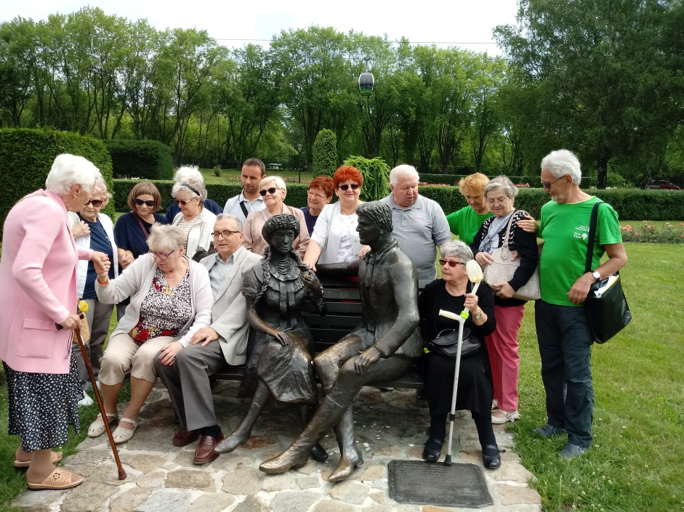
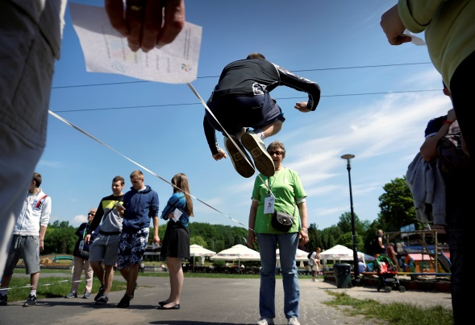
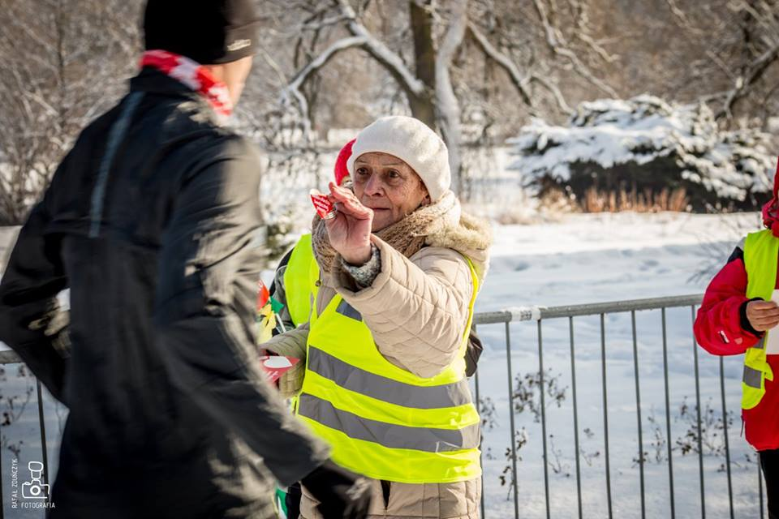
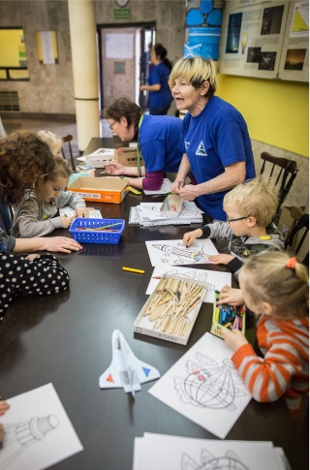
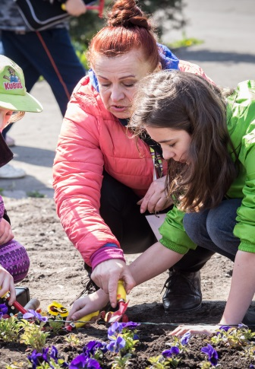
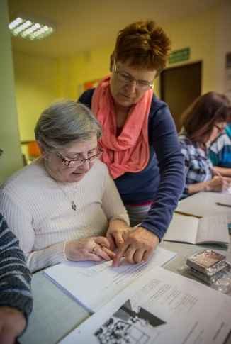
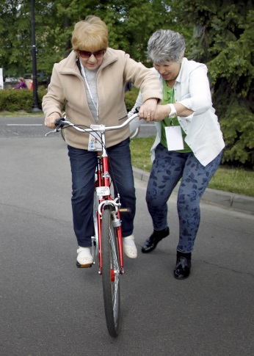
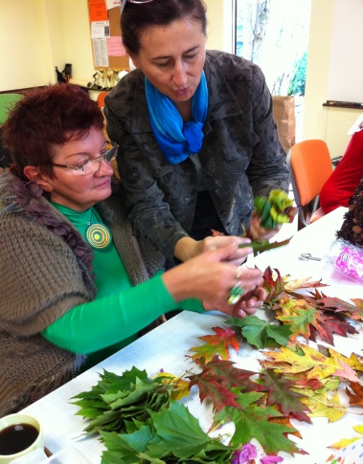
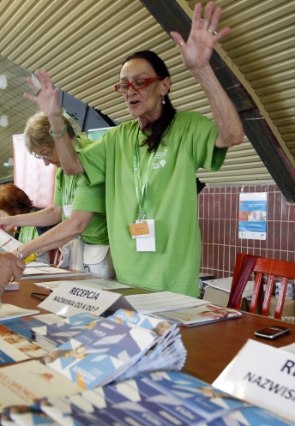
Atrakcyjne prace
Stała oferta

Slide 7
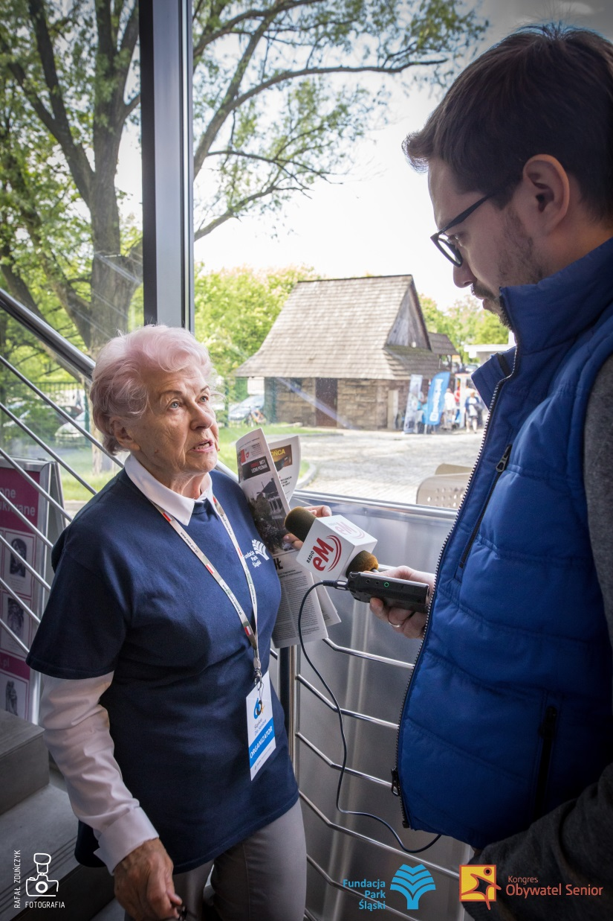
Wolontariusz-senior to skarb
Wolontariat to skarb dla seniora
Korzyści dla wolontariuszy-seniorów
Stają się sprawniejsi fizycznie i intelektualnie.
Rozwijają nowe kompetencje.
Czują się potrzebni.
Mają satysfakcję z wykonywanej pracy i okazywanego uznania.
Wypełniają swój wolny czas.
Odrywają się od trosk.
Mają poczucie spłaconego długu.
Poprawiają jakość swojego życia.
Korzyści dla organizacji i instytucji: wolontariusze-seniorzy
Mają więcej czasu na wolontariat.
Na dłużej związują się z organizacją.
Bardzo dobrze sprawdzają się w zadaniach, które wymagają specjalistycznych umiejętności, doświadczenia życiowego.
Są dyspozycyjni, odpowiedzialni, cierpliwi, rzadko wycofują się z raz podjętych zobowiązań.
Najczęściej angażują się w działania związane z opieką, nauką, animacją czasu wolnego innych osób.

Slide 8
Wolontariat 60+ Jak rozwijać i upowszechniać? REKOMENDACJE

Slide 9
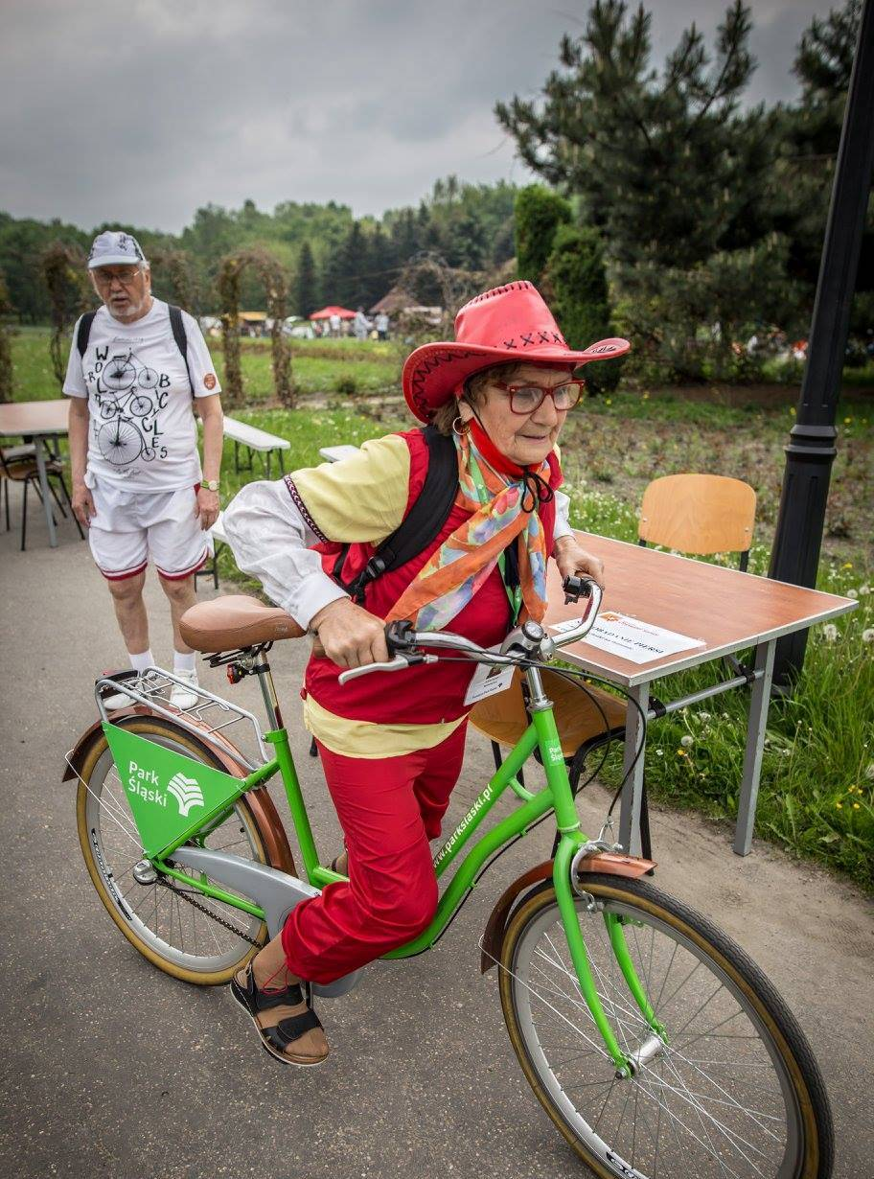
Jak zarzucać wędkę?
Co działa?
Zacznij od propozycji dobrej pracy. Jeśli nie masz pracy, nie potrzebujesz wolontariuszy. Dobra praca przyciąga.
Zaproś seniorów np. do przedszkola na wspólne czytanie bajek. Słuchaj, pytaj, obserwuj. Zobaczysz, kto jest chętny do takiego działania.
Dowiedz się, czego chcą seniorzy, jak chcą pomagać, działać na rzecz innych.
Rozmawiaj, słuchaj, patrz. Wolontariusze są wszędzie.
Znajdź ambasadora – seniora-wolontariusza. Człowiek z pasją najlepiej zaraża innych.
Zacznij działać. Dobry przykład przyciąga.
Promuj swoje działania. Wykorzystuj różne metody dotarcia do seniorów, ich rodzin, znajomych.

Slide 10
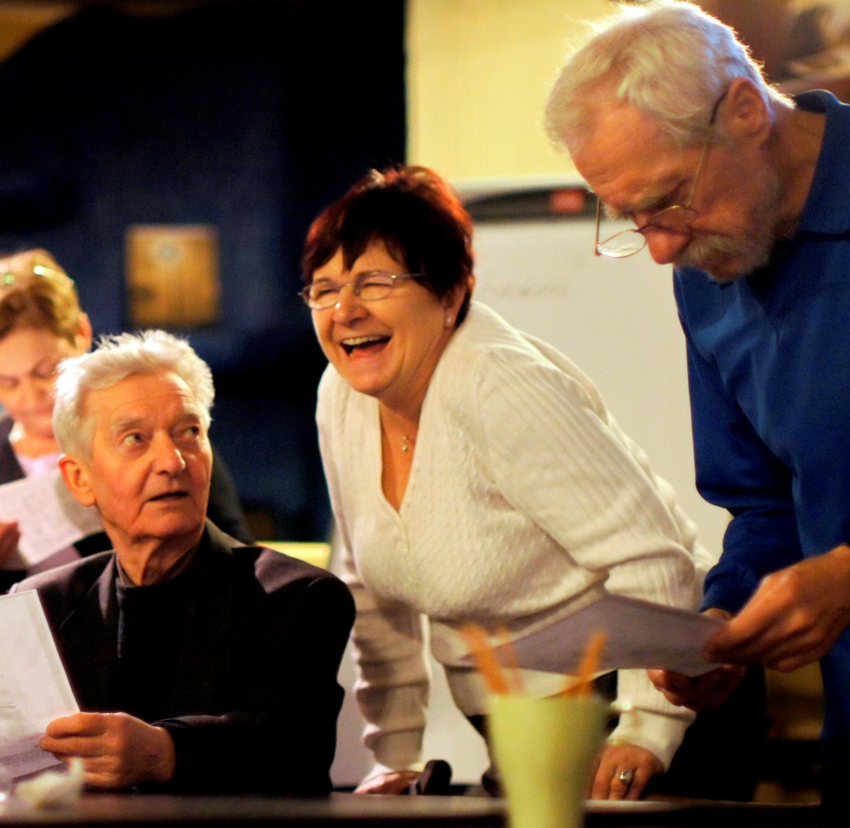
Jak utrzymać wolontariat seniorów?
Motywatory
Dobry koordynator.
Elastyczność w dzieleniu zadań (opowiedz o działaniu, przyjmuj zgłoszenia chętnych, a nie nakazuj).
Wykorzystywanie kompetencji wolontariuszy.
Siła integracyjna grupy.
Wspieranie osób-magnesów, które swoim działaniem, zachowaniem przyciągają do wolontariatu innych.
System drobnych nagród za…
Siedziba, czyli miejsce, gdzie mogą zostawić swoje rzeczy, ale też czasem wpaść na wspólną kawę.
Rozmowy o wszystkim, słuchanie.
Zapewnienie wolontariuszom bezpieczeństwa.

Slide 11
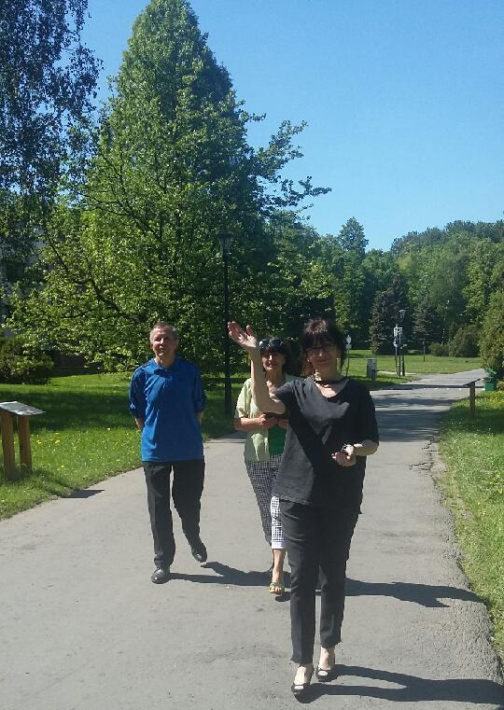
Ewa Kulisz
ekulisz@gmail.com
666 031 514

